Slide 1
算法设计与分析
主讲人：吴庭芳
Email: tfwu@suda.edu.cn
苏州大学 计算机学院

Slide 2
第二讲 函数增长
内容提要：
渐进记号
常用函数

Slide 3
第二讲 函数增长
内容提要：
渐进记号
  定义：O, Ω, Θ, o, ω
  证明例子
常用函数

Slide 4



限界函数
算法时间复杂度的限界函数常用的三个：
上界函数、下界函数、渐进紧确界函数
对应的渐进记号：
算法的实际执行时间为 f(n)，分析所得的限界函数为 g(n)
n ：问题规模的某种测度
f(n) ：算法的“实际”执行时间，与机器及语言有关
g(n)：是事前分析的结果，一个形式简单的函数，通过对计数时间或频率计数统计分析得到，与机器及语言无关

Slide 5
渐近记号(Asymptotic notation)
表示渐近运行时间的记号用定义域为自然数集的函数定义。
为了方便，可以将定义域扩充至实数域或缩小到自然数集的某个受限子集上。
注意：要清楚这些表示法的准确含义，以保证越规使用但不误用。

Slide 6
渐近上界-O记号
O(g(n))表示以下函数的集合：
O(g(n)) = { f(n): 存在正常量 c 和 n₀, 使得对所有 n ≥ n₀
有0 ≤ f(n) ≤ cg(n) }。
若 f(n) 和 g(n) 满足以上关系，记为 f(n)∈O(g(n))，表示 f(n) 是集合 O(g(n)) 中的一员。通常记为：
f(n) = O(g(n))
f(n) = O(g(n)) 表示如果算法用 n 值不变的同一类数据（规模相等，性质相同）在某台机器上运行，所用的时间总小于 |g(n)| 的一个常数倍。
Notes:
低阶函数集合: O(g(n))
渐近非负的意思是“当n趋于无穷大时，f(n)和g(n)都非负”。
当我们说一个”算法的运行时间为O(g(n))”时，我们是指对足够大的n值，对输入规模为n的任意输入，其运行时间总小于是g(n)的一个常数倍。

Slide 7
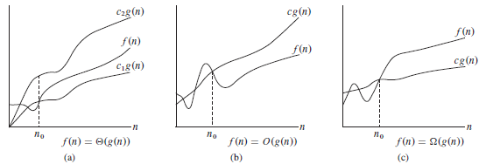
渐近上界-O记号
O记号给出的是渐进上界，称为上界函数 (upper bound)。
上界函数代表了算法最坏情况下的时间复杂度，隐含地给出了在任意输入下运行时间的上界。
在确定上界函数时，应试图找阶最小的 g(n) 作为 f(n) 的上界函数——紧确上界 (tight upper bound)。
例：若：3n+2=O(n²)，则是松散的界限；
若：3n+2=O(n)，则是紧确的界限。

Slide 8
渐近下界-Ω记号
Ω(g(n))表示以下函数的集合：
Ω(g(n)) = { f(n): 存在正常量 c 和 n₀, 使得对所有 n ≥ n_{0，}
有0 ≤ cg(n) ≤ f(n) }.
若 f(n) 和 g(n) 满足以上关系，记为 f(n)∈Ω(g(n))，表示 f(n)是 Ω(g(n) 中的一员。通常记为：
f(n)=Ω(g(n))
f(n)=Ω(g(n)) 表示如果算法用 n 值不变的同一类数据在某台机器上运行，所用的时间总不小于 |g(n)| 的一个常数倍。
Notes:
高阶函数集合: Ω(g(n))
当我们说一个”算法的运行时间为Ω(g(n))”时，我们是指对足够大的n值，对输入规模为n的任意输入，其运行时间至少是g(n)的一个常数倍。

Slide 9
渐近下界-Ω记号
Ω 记号给出一个渐进下界，称为下界函数 (lower bound)。
下界函数代表了算法最佳情况下的时间复杂度，隐含地给出了在任意输入下运行时间的下界。
在确定下界函数时，应试图找出数量级最大的 g(n) 作为 f(n) 的下界函数——紧确下界 (tight lower bound)。
Notes:
图（c)说明了Ω记号的直观意义。对所有在n0右边的n值，函数f(n)的数值等于或者大于cg(n)。

Slide 10
渐近紧确界-Θ记号
Θ(g(n))表示以下函数的集合：
Θ(g(n)) = { f(n): 存在正常量 c₁, c₂, 和 n₀, 使得对所有
n ≥ n₀, 有0 ≤ c₁g(n) ≤ f(n) ≤ c₂g(n) }.
若 f(n) 和 g(n) 满足以上关系，记为 f(n)∈Θ(g(n))，表示 f(n)是 Θ(g(n) 中的一员。通常记为：
f(n) = Θ(g(n))
f(n) = Θ(g(n)) 表示如果算法用 n 值不变的同一类数据在某台机器上运行，所用的时间既不小于|g(n)|的一个常数倍，也不大于|g(n)|的一个常数倍，亦即 g 既是 f 的下界，也是 f 的上界。
Notes:
Θ记号在五个记号中，要求是最严格的，因为g(n)即可以表示上界也可以表示下界。同阶函数集合: Θ(g(n))

Slide 11
渐近紧确界-Θ记号
Θ 记号给出的是渐进紧确界 (asymptotically tight bound)。
从时间复杂度的角度看，f(n) = Θ(g(n)) 表示是算法在最好和最坏情况下的计算时间就一个常数因子范围内而言是相同的，可看作：
既有 f(n) = O(g(n)), 又有 f(n) = Ω(g(n))
Notes:
在n0的右边, 函数f(n)能"夹入"c1g(n)与c2g(n)之间
如果f(n)=theta(g(n))，则也蕴含着f(n)=O(g(n))，因为theta记号比O记号来得强。按照集合论中的写法，theta(g(n))属于O(g(n))。

Slide 12
渐近紧确界-Θ记号
例 1：证明 1/2n²-3n = Θ(n²)。
分析：根据 Θ 的定义，仅需要确定正常量 c₁，c₂ 和 n₀，使得对所有 n ≥ n₀，有 c₁n² ≤ 1/2n²-3n ≤ c₂n²。
证明：两边同时除以 n² 得：c₁ ≤ 1/2-3/n ≤ c₂。
选择任意常量 c₂ ≥ 1/2，使得右边的不等式对于任何 n ≥ 1 成立；同样选择任意常量 c₁ ≤ 1/14，使得左边不等式对于任何 n ≥ 7 成立。因此，通过选择 c₁ = 1/14，c₂ = 1/2， n₀= 7，得证 1/2n²-3n = Θ(n²) 。
N：还有其它常量可选，但根据定义，只要存在一组选择（如上述的 c₁，c₂ 和 n₀ ）即得证。

Slide 13
渐近紧确界-Θ记号
例 2：证明 6n³ ≠ Θ(n²)
采用反证法：假设存在 c₂ 和 n₀ ，使得对所有 n ≥ n₀ ，有 6n³ ≤ c₂n²。
两边同时除以 n² 得：n ≤ c₂/6,
而 c₂ 是常量，所以对任意大的 n，该式不可能成立。

Slide 14
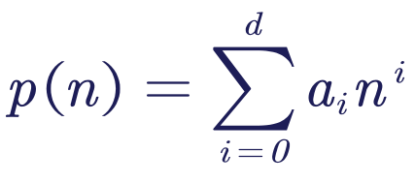
渐近紧确界-Θ记号
渐近正函数的低阶项在确定渐进确界时可以被忽略；最高阶项系数同样可以被忽略。
例：f(n) = an² + bn + c, 其中 a, b, c 均为常量，且a > 0。
扔掉低阶项且忽略常量后得 f(n) = Θ(n²)。
一般地，对于任意多项式 ，其中 a_{i} 为常量且 a_{d} > 0, 有 p(n) = Θ(n^{d})。
关于 Θ(1) (O(1)、Ω(1) 有类似的含义)：
因为任意常量都可看做是一个0阶多项式，所以可以把任意常量函数表示成 Θ(n⁰) 或 Θ(1)
通常用 Θ(1) 表示具有常量计算时间的复杂度，即算法的执行时间为一个固定量，与问题的规模 n 没关系。

Slide 15
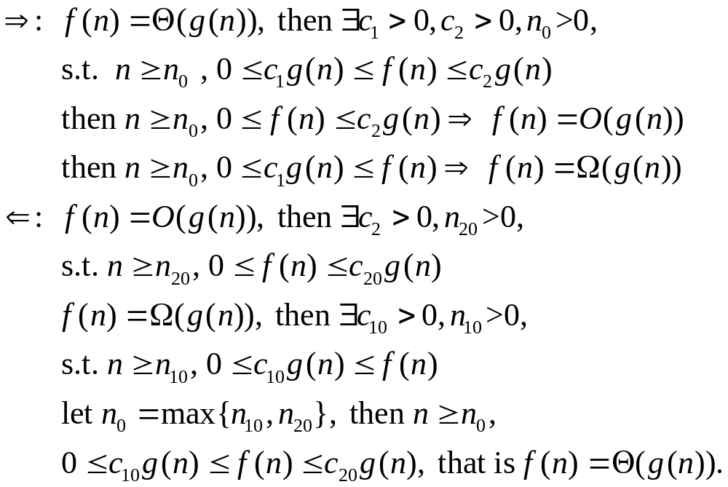
渐近紧确界-Θ记号
定理 3.1 对任意两个函数 f(n) 和 g(n)，我们有 f(n) = Θ(g(n))，当且仅当 f(n) = O(g(n)) 且 f(n) = Ω(g(n))。
证明：

Slide 16
等式和不等式中的渐近记号
如 n = O(n²)，2n² + 3n + 1 = 2n² + Θ(n) 等，如何来解释这些公式呢？
当渐近记号出现在等式的右边时，则等号表示左边的函数属于右边函数集合中的元素，即等号表示集合的成员关系，即 n∈Θ(n²) 。
当渐近记号出现在某个公式中时，将其解释为某个不关注名称的匿名函数，用以消除表达式中一些无关紧要的细节。如公式 2n² + 3n + 1 = 2n² + Θ(n) 即表示 2n² + 3n + 1 = 2n² + f(n), 其中 f(n) 是属于集合 Θ(n) 中的某个函数。这里假设 f(n) = 3n+1，该函数也确实属于 Θ(n) 中。
当渐近记号出现在等式左边时，如 2n² + Θ(n) = Θ(n²) ，用如下规则来解释：无论等号左边的匿名函数如何选择，总有办法选取等号右边的匿名函数使等式成立。这样，对于任意函数 f(n)∈Θ(n)，存在函数 g(n)∈Θ(n²) ，使得对所有的 n，有 2n² + f(n) = g(n) 成立。换而言之，等式右边提供了较左边更少的细节。

Slide 17
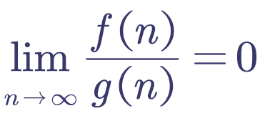
非渐近紧确上界-o记号
大 O 记号所提供的渐近上界可能是、也可能不是渐近紧确的；例如 2n² = O(n²) 是渐近紧确的, 但 2n = O(n²) 却不是。
利用小 o 记号来表示非渐近紧确的上界，其定义如下：
o(g(n)) = { f(n): 对任意正常量 c > 0，存在常量 n₀ > 0，使得对所有 n ≥ n₀，有0 ≤ f(n) < cg(n) }。
含义：在 o 表示中，当 n 趋于无穷时，f(n) 相对于 g(n) 来说变得微不足道了，即 。
例如 2n = o(n²)，但 2n² ≠ o(n²)。

Slide 18
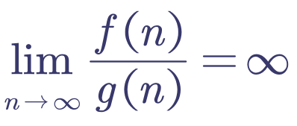
非渐近紧确下界-ω记号
ω 记号与 Ω 记号类似于 o 记号与 O 记号的关系。
利用小 ω 记号来表示非渐近紧确的下界，其定义如下：
ω(g(n)) = { f(n): 对任意正常量 c > 0，存在常量 n₀ > 0，使得对 所有 n ≥ n₀，有0 ≤ cg(n) < f(n) }。
含义：在 ω 表示中，当 n 趋于无穷时，f(n) 相对于 g(n) 来说变得任意大了，即 。
例如 n²/2 = ω(n), 但 n²/2 ≠ ω(n²)。
Notes:
严格低阶函数集合: o(g(n))

Slide 19
非渐近紧确下界-ω记号
O 和 o 的区别：
O: f(n) = O(g(n)) ⇔ ∃ c, n₀: (n ≥ n₀ ⇒ f(n) ≤ cg(n))
o: f(n) = o(g(n)) ⇔ ∀ c: (∃ n₀: n ≥ n₀ ⇒ f(n) < cg(n))
Ω 和 ω 的区别：
Ω: f(n) = Ω(g(n)) ⇔ ∃ c, n₀: (n ≥ n₀ ⇒ cg(n) ≤ f(n))
ω: f(n) = ω(g(n)) ⇔ ∀ c: (∃ n₀: n ≥ n₀ ⇒ cg(n) < f(n))

Slide 20
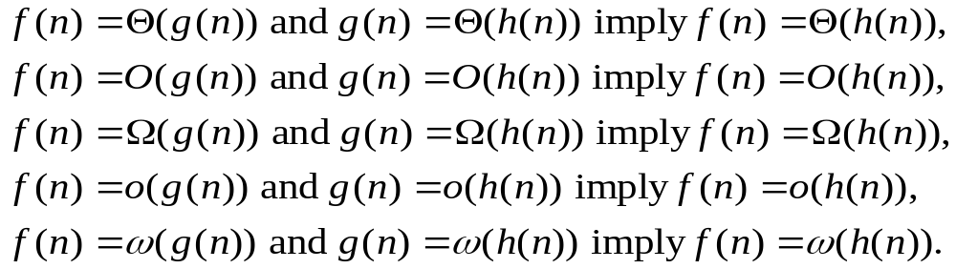
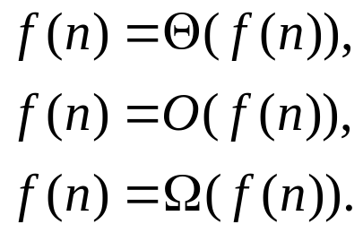
限界函数的性质
实数的许多关系性质也适用于渐近比较。下面假定 f(n) 和 g(n) 渐近为正 。
传递性 (Transitivity)
自反性 (Reflexivity)

Slide 21
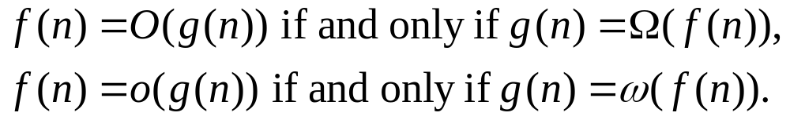
限界函数的性质
对称性 (Symmetry)
转置对称性 (Transpose symmetry)

Slide 22
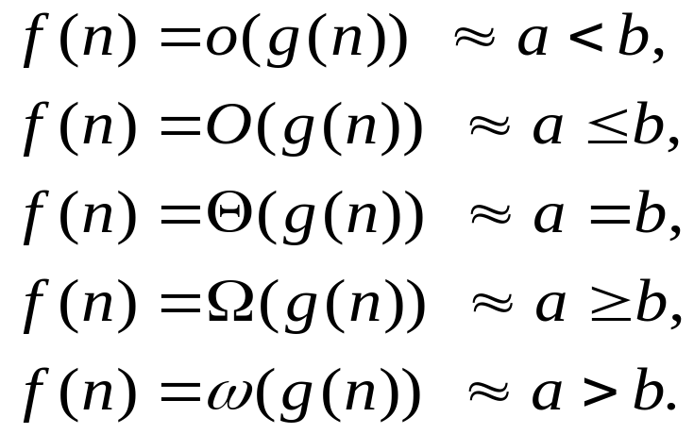
限界函数的性质
函数渐近性比较与实数比较的类比
Notes:
因为这些性质对渐近记号也成立，我们可以将两个函数f与g的渐近比较和两个实数a与b的比较作一类比：
如果f(n)=o(g(n))，则f(n)比g(n)渐近较小；如果f(n)=ω(g(n))，则f(n)比g(n)渐近较大。

Slide 23
第二讲 函数增长
内容提要：
渐进记号
常用函数

Slide 24

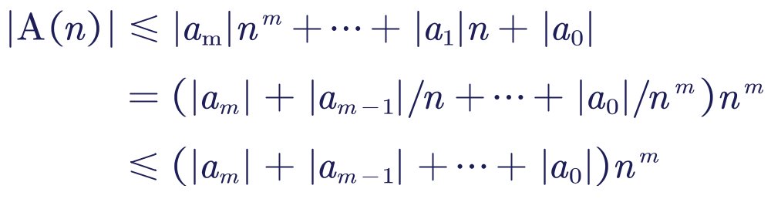
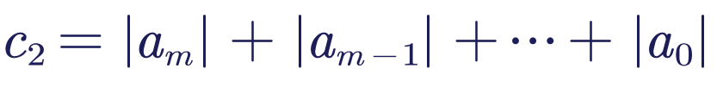
相关定理
定理 3.2 多项式定理 若
是一个 n 的 m 次项式，其中 a_{i} 为常量，i = 0，…，m，且 a_{m} > 0，则有 A(n) = Θ(n^{m})。
证明：需要证明 。
取 n₀ = 1，当 n ≥ n₀ 时，有
令 ，
即有 |A(n)| ≤ c₂n^{m} = O(n^{m})。

Slide 25

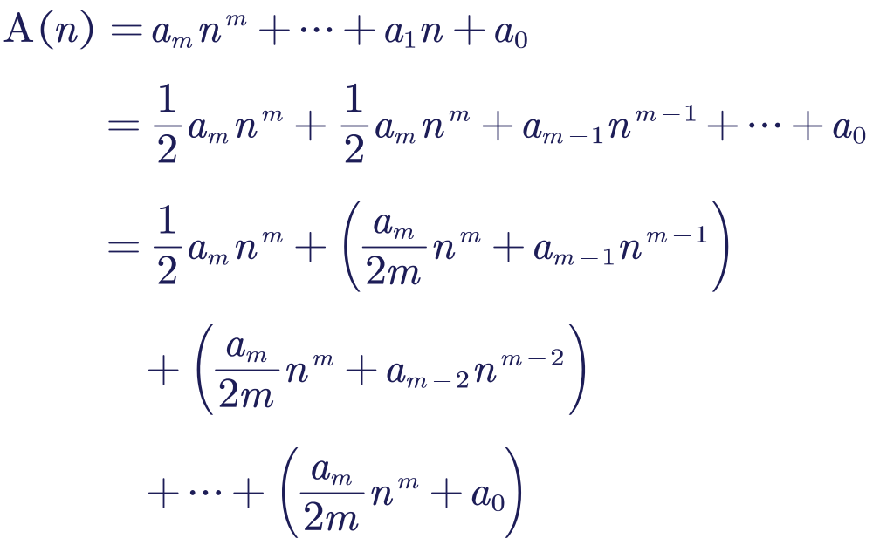
相关定理
证明：需要证明 。

Slide 26
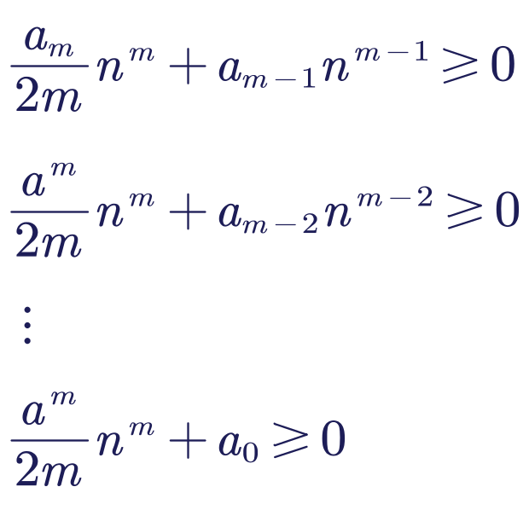
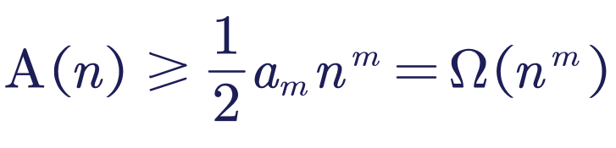
相关定理
证明：∵ a_{m} > 0， 对于足够大的 n，有
∴ 对于足够大的 n ，有 ，
取 c₁ =1/2a_{m}。

Slide 27
相关定理
应用：如果一个算法的时间复杂度函数是多项式形式，则其阶函数(复杂度函数表示)就可取该多项式的最高次项。
事实上，根据渐近关系，对于足够大的 n，低阶项（包括常数项）是无足轻重的：当 n 较大时，即使最高阶项的一个很小部分都足以“支配”所有的低阶项。所以用阶函数表示限界函数时，低阶项和常数项均被忽略。
A(n) = Θ(n^{m})

Slide 28

相关定理
例：考虑二次函数 f(n)= an²+bn+c，其中a、b、c为常量且 a > 0
根据上述思路，去掉低阶项并忽略常系数后即得：f(n) = Θ(n²)
对比形式化证明：
取常量：
可以证明对所有的 n ≥ n₀ ，有:

Slide 29
相关定理
定理 3.3 用于估算复杂性（函数阶的大小）的定理
对于任意正实数 x 和 ε ，有下面的不等式：
存在某个 n₀，使得对于任何 n ≥ n₀，有 (lgn)^{x} < (lgn)^{x+ε}。
存在某个 n₀，使得对于任何 n ≥ n₀ ，有 n^{x} < n^{x+ε} 。
存在某个 n₀，使得对于任何 n ≥ n₀ ，有 (lgn)^{x} < n。
存在某个 n₀，使得对于任何 n ≥ n₀ ，有 n^{x} < 2^{n} 。
对任意实数 y，存在某个 n₀，使得对于任何 n ≥ n₀ ，有 n^{x} (lgn)^{y} < n^{x+ε}，即任意正的多项式函数都比任意多对数函数增长得快。

Slide 30
相关定理
例：根据定理 3.3，很容易得出：
n³ + n² lgn = O(n³)；
n⁴ + n^{2.5}lg²⁰ n = O(n⁴)；
2^{n}n⁴lg³ n + 2^{n}n⁵/lg³ n = O(2^{n}n⁵)。

Slide 31
相关定理
定理 3.4 设 d(n)、e(n)、f(n) 和 g(n) 是将非负整数映射到非负实数的函数，则：
如果 d(n) 是 O(f(n))，那么对于任何常数 a>0，ad(n)是 O(f(n))；
如果 d(n) 是 O(f(n))，e(n)是 O(g(n))，那么 d(n)+e(n) 是 O(f(n)+g(n)) —— 加法法则；
如果 d(n) 是 O(f(n))，e(n)是 O(g(n))，那么 d(n)e(n) 是 O(f(n)g(n)) —— 乘法法则；
对于任意固定的 x > 0 和 a > 1，n^{x} 是 o(a^{n}) —— 任意底大于1的指数函数比任意多项式函数增长得快；
对于任意固定的 x > 0，lgn^{x} 是 O(lgn)；
对于任意固定的常数 x > 0 和 y > 0，lg^{x}n 是 o(n^{y}) —— 任意正的多项式函数都比任意多对数函数增长得快。

Slide 32
算法时间复杂度的分类
根据上界函数的特性，可以将算法分为：多项式时间算法和指数时间算法。
多项式时间算法：可用多项式函数对计算时间限界的算法
常见的多项式限界函数有：
o(1) < o(lgn) < o(n) < o(nlgn) < o(n²) < o(n³)
指数时间算法：计算时间用指数函数限界的算法
常见的指数时间限界函数：
o(2^{n}) < o(n!) < o(n^{n})
复杂度越来越高
复杂度越来越高

Slide 33
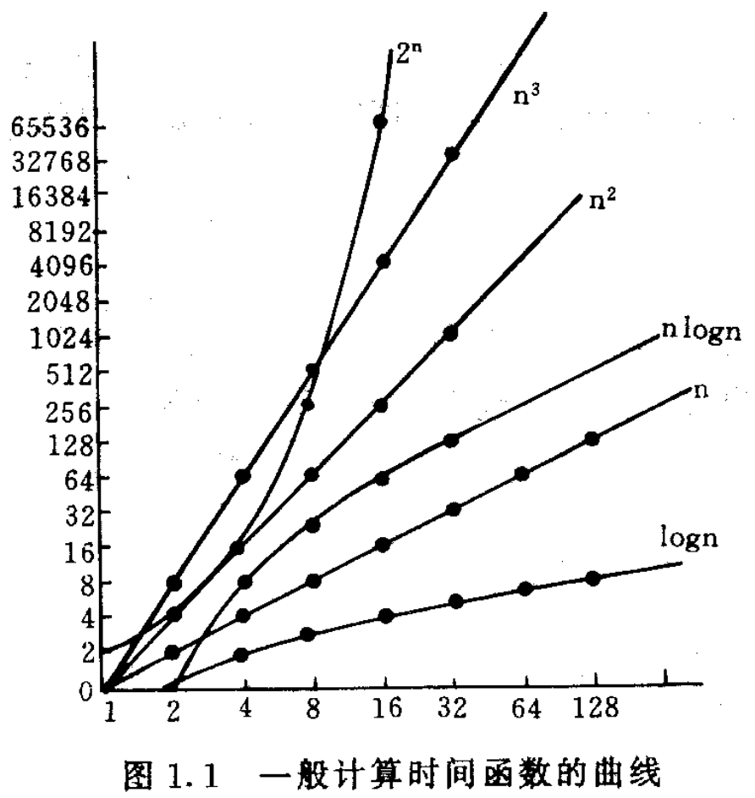
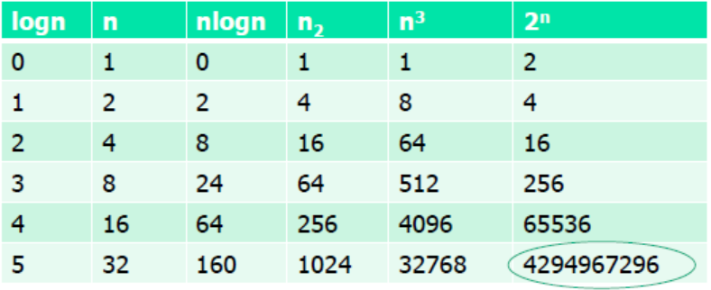
算法时间复杂度的分类
当 n 取值较大时，指数时间算法和多项式时间算法在计算时间上非常悬殊。
计算时间的典型函数曲线：

Slide 34
对算法复杂性的一般认识
当数据集的规模很大时，要在现有的计算机系统上运行具有比 Ο(nlogn) 复杂度还高的算法是比较困难的。
指数时间算法只有在 n 取值非常小时才实用。
要想在顺序处理机上扩大所处理问题的规模，有效的途径是降低算法的计算复杂度，而不是（仅仅依靠）提高计算机的速度。

Slide 35
谢谢！
Q & A
作业： 3.2-3
思考题：3-2, 3-3

